Slide 1
Устаткування закладів готельно-ресторанного господарства
Лекція 11 (3) Варильне устаткування

Slide 2
План
Класифікація варильного обладнання
Харчоварильні котли
Апаратура та контрольно-вимірювальні прилади.
Автоклави
Сосисковарки
Кавоварки
Апарати для варіння борошняних виробів

Slide 3
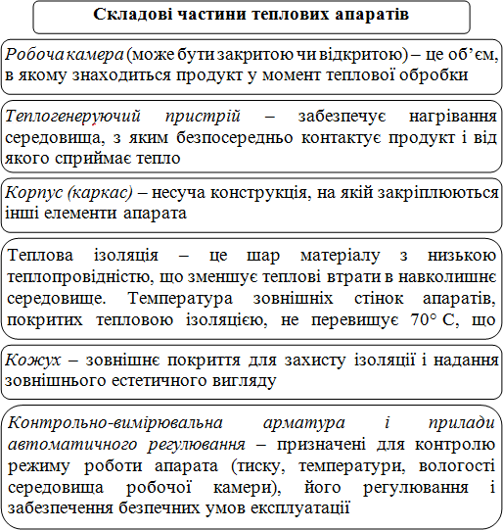

Slide 4
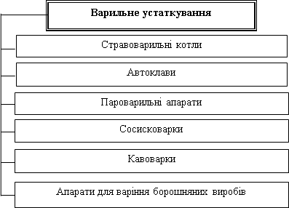
1. Класифікація варильного обладнання.
Варильне устаткування забезпечує теплову обробку харчових продуктів у рідкому середовищі (при повному або частковому зануренні) чи в парі.

Slide 5
2. Стравоварильні котли
Стравоварильні котли призначені для варіння бульйонів, перших страв, гарнірів, каш. Використовують їх для обладнання їдалень і ресторанів, а також інших пунктів харчування з великою кількістю відвідувачів.
Стравоварильні котли можна класифікувати за такими ознаками:
1. Залежно від способу обігрівання:
з безпосереднім обігрівом;
з непрямим обігрівом.
2. За способом встановлення:
стаціонарні;
перекидні;
зі з’ємною варильною посудиною.
3. Залежно від джерела теплоти:
електричні;
газові;
парові;
твердопаливні.
4. Вид технологічної рідини:
бульйони;
вода;
молоко.
5. Вид теплоносія:
пароводяна суміш;
суха насичена пара;
мінеральні масла.
6. Тиск у варильній посудин:
атмосферний;
надлишковий.

Slide 6
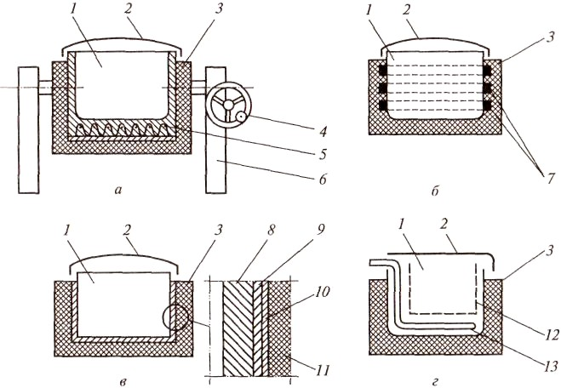
Принципові схеми електричних котлів з прямим способом нагрівання
а – з вмонтованим електронагрівачем закритого типу; б – з гнучким стрічковим електронагрівчем; в – з напиленим плівковим електронагрівчем; г – з відкритим ТЕНом; 1 – варильна ємність; 2 – кришка; 3 – теплова ізоляція; 4 – поворотний механізм; 5 – електронагрівач закритого типу; 6 – опорні тумби; 7 – гнучкий стрічковий електронагрівач; 8 – стінка варильної ємності; 9 – шар діелектрика; 10 - напилений плівковий шар; 11 – теплова ізоляція; 12 – сіткоподібна ємність для продукту; 13 – ТЕН

Slide 7
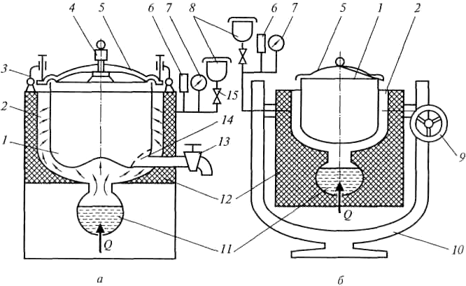
Принципові схеми котлів з непрямим способом нагрівання
а – стаціонарні; б – перекидні; 1 – варильна ємність; 2 – пароводяна сорочка;
3 – затискачі; 4 - клапан-турбінка; 5 – кришка; 6 – запобіжний клапан; 7 – манометр; 8 – воронка; 9 – поворотний механізм; 10 – станина; 11 – парогенератор; 12 – теплова ізоляція; 13 – кран для зливання рідини; 14 – захисна сітка; 15 – кран для зливання рідини і випускання повітря

Slide 8
3. Апаратура та контрольно-вимірювальні прилади.
Манометр | Встановлений на паро-водяній сорочці і призначений для вимірювання тиску
Клапан-турбінка | Встановлений на кришці стаціонарного котла. Захищає робочу камеру від надлишкового тиску (2,5 кПа). При підвищенні тиску пара поступає у гвинт канавки шпінделя-турбінки і приводить його в обертальний рух, надлишок її через паровідвідник виходить з робочої камери. Зі зниженням тиску клапан повертається на місце
Подвійний запобіжний клапан | Встановлений на пароводяній сорочці котла. Захищає її від надмірного тиску і вакууму. Будова – два клапани в одному корпусі. Паровий – у верхній частині (спрацьовує при тиску 150 кПа), вакуумний – у нижній частині корпусу (спрацьовує, при значенні тиску в сорочці нижчий атмосферного)
Наповнююча воронка | Встановлена на арматурній стійці. Призначена для заповнення парогенера- тора водою і випускання повітря з водяної сорочки в початковий період роботи котла. Має запірний кран, фільтруючу сітку та кришку
Кран рівня в паро- генераторі | Встановлений в пароводяній сорочці на лінії гранично допустимого рівня води і служить для контроля кількості води в парогенераторі
Електро-контактний манометр | Встановлений на пароводяній сорочці і автоматично підтримує рівень тиску в сорочці котла, а також здій-снює управління тепловим режимом. Три стрілки: дві нерухомі (верхній і нижній рівні тиску).
Автоматичний захист від “сухого ходу” | Не допускає включення котла при недостатньому покриттю ТЕНів рідиною
 | Відключає котел від елек-тричної мережі при зниженні рідини в сорочці нижче допустимого рівня, а також при перекиданні котла
 | Повідомляє обслуговуючий персонал світловим сигналом про недостатній рівень води в сорочці

Slide 9
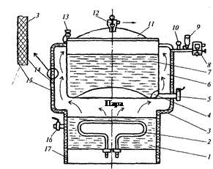
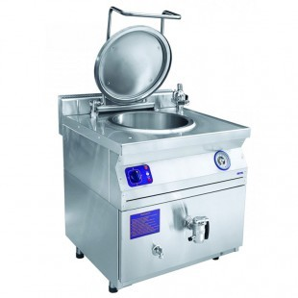
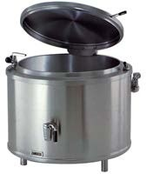
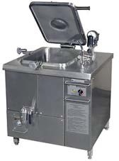
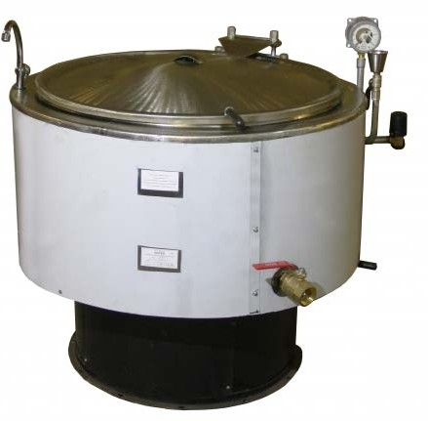
КОТЛИ

Slide 10
4. Автоклави
У пароварильних апаратах процес варіння продуктів відбувається у паровому середовищі. Під час варіння у такому середовищі порівняно з варінням у воді продукт більшою мірою зберігає харчову цінність і масу, а готові вироби характеризуються високими органолептичними і дієтичними властивостями. Пароварильні апарати можуть працювати при атмосферному чи надлишковому тиску.
Стравоварильні котли, в яких процес варіння відбувається при значному надлишковому тискові у варильній посудині, називають автоклавами. Надлишковий тиск становить 200…250 кПа, йому відповідає температура кипіння 135…140° С. В результаті збільшення температури суттєво (у 2…2,5 рази) скорочується час варіння харчових продуктів. Однак при цьому спостерігається активне термічне руйнування вітамінів і амінокислот, гідроліз та емульгування жиру. Крім того, автоклави, які працюють під надлишковим тиском, становлять підвищену небезпеку для обслуговуючого персоналу

Slide 11
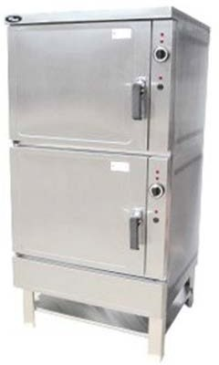
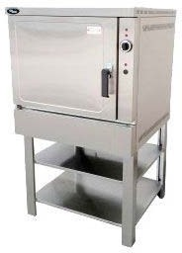
Пароварильні апарати
У пароварильних апаратах процес варіння продуктів відбувається у середовищі вологої насиченої пари з використанням перфорованих гастроємностей. Під час варіння у такому середовищі порівняно з варінням у воді продукт більшою мірою зберігає харчову цінність і масу, а готові вироби характеризуються високими органолептичними і дієтичними властивостями. Пароварильні апарати можуть працювати при атмосферному чи надлишковому тиску.

Slide 12
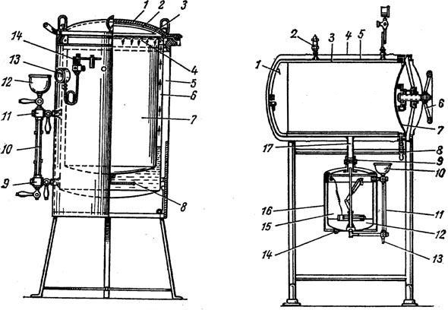
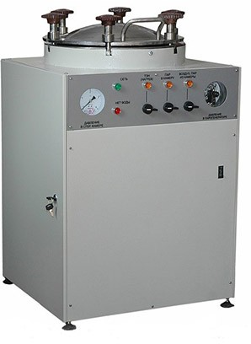
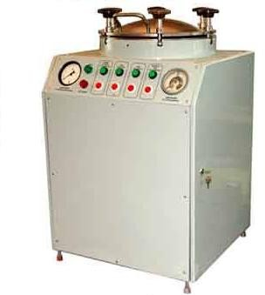
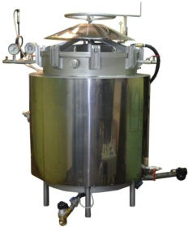
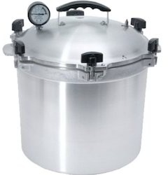
Автоклави

Slide 13
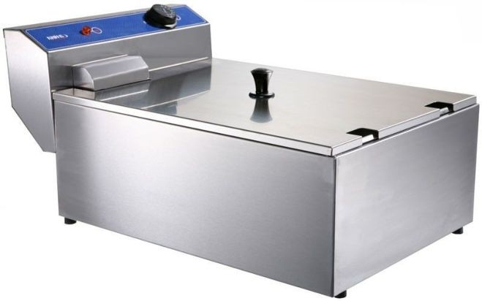
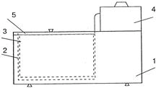
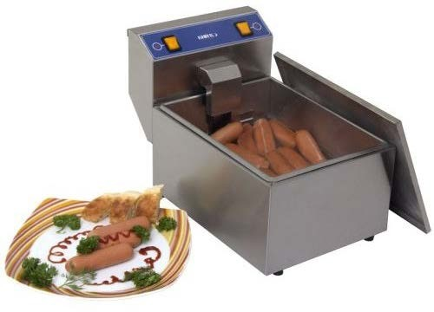
5. Сосисковарки
Сосисковарки призначені для варіння сосисок і сардельок і підтримання їх у гарячому стані в процесі реалізації.
1 – корпус; 2 – варильна камера; 3 – корзина; 4 – блок нагрівальних елементів; 5 – кришка

Slide 14
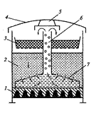
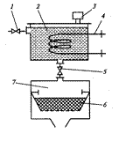
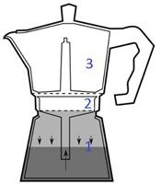
6. Кавоварки
Робота кавоварок (рис. 7, 8) базується на екстрагуванні смакових і ароматичних речовин із подрібнених зерен кави киплячою чи близькою до кипіння (але кип’яченою) водою.
Основні способи приготування кави
Циркуляційний | нагріта до кипіння вода багаторазово циркулює, проходячи через кавовий порошок, завдяки чому досягається високий ступінь екстрагування
Перколяційний | характеризується одноразовим (рідше дворазовим) контактом сильно перегрітої (при надлишковому тиску) води з порошком меленої кави. В процесі контакту з кавою вода закипає. Оскільки тривалість контакту незначна, отриманий напій має приємний смак і аромат
Циркуляційного типу
Перколяційного типу
Гейзерна

Slide 15
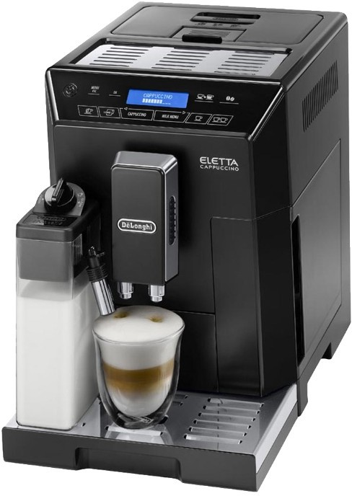
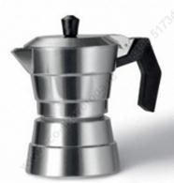
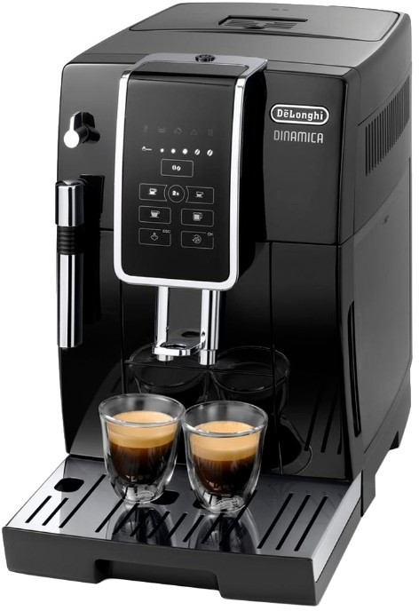
Кавоварки

Slide 16
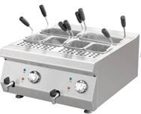
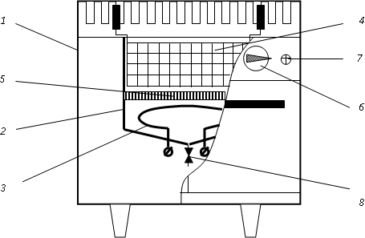
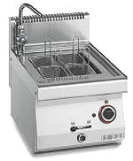
Апарати для варіння борошняних виробів
Конструкція електроварки складається з огорожі 1 всередині якої розташована ємність 2 з ТЕНами 3. Всередину ємності встановлюється кошик з продуктами 4. Над ТЕНами як правило розміщують перфоровану поверхню 5, яка захищає їх від налипання частинок продукту, що відокремилися від основної частини при варінні. Як органи управління пристрої зазвичай оснащуються терморегулятором 6 з сигнальною лампою 7, що дозволяє підтримувати температуру води при варінні в межах від 50 до 100 ⁰С. Злив води здійснюється за допомогою зливного крана 8, розташованого в конічному дні ємності. Крім перерахованих основних конструктивних елементів електроварки мають шар теплоізоляції, який розташований між вручений ємністю і огорожею. За допомогою нього домагаються зниження теплових втрат і зменшення температури нагрівання зовнішніх бокових поверхонь. У верхній частині варильної ємності є отвір для переливу води в разі її переповнення. Більшість таких апаратів обладнуються індивідуальними кранами для заповнення ємності холодною водою.

Slide 17
ДЯКУЮ ЗА УВАГУ

